Slide 1
第一章
JSP概述

Slide 2
本章主要内容
静态网页与动态网页
Servlet 概述
JSP概述
上机实验环境的搭建
第一个JSP程序的编写
(下载源码就到源码网:www.codepub.com）

Slide 3
1.1 静态网页和动态网页
1.1.1 静态网页
1、静态网页：是指用HTML标记语言等来编排，页面中的内容固定不变，存盘后一般以*.html、*.htm等文件形式存在的网页。
2、静态网页的优点
1）访问响应速度快。
2）容易被搜索引擎收录。

Slide 4
1.1 静态网页和动态网页
3、静态网页的缺点
1）缺乏交互性。
2）维护工作量大
4、 URI与URL
1）URI：Web上的资源通过一个通用资源标志符（Universal Resource Identifier，URI）进行定位。
URI一般由三部分组成：访问资源的命名机制、存放资源的主机名、资源的路径和文件名。

Slide 5
1.1 静态网页和动态网页
2）URL：URL是Uniform Resource Location的缩写，译为“统一资源定位符”。
URL是Internet上用来描述信息资源的字符串，主要用在各种WWW客户程序和服务器程序上。采用URL可以用一种统一的格式来描述网络中的各种信息资源，包括文件、服务器的地址和目录等。

Slide 6
1.1 静态网页和动态网页
URL的格式由三部分组成：
第一部分是协议（或称为服务方式），
第二部分是存有该资源的主机IP地址或域名（包括端口号），
第三部分是资源的具体地址。
例如：http://localhost/jsp/exam.jsp中，协议为http，主机名为localhost(默认端口号为80)，资源地址为主机上的“/jsp/exam.jsp”。

Slide 7
1.1 静态网页和动态网页
有一个URL如： htpp://localhost/exam.jsp?ID=908&username=tomcat，在“？”号后的name=value对称之为URL查询串，表示客户端给exam.jsp提交的参数，参数间用“&”符号连接，在此例中给exam.jsp传入了两个参数：ID和username。
URL是URI命名机制的一个子集。

Slide 8
1.1 静态网页和动态网页
1.1.2 动态网页
1、动态网页：是指网页中的关键内容在服务器端动态生成的网页。
动态网页和静态网页相比，最本质的区别在于：一个动态网页会被服务器当作一个程序来执行，网页中静态内容服务器不作任何处理，直接输出给客户端，动态网页部分的代码会被服务器识别并执行；而静态网页则不会被服务器视为程序，网页中的内容不会被服务器运行。

Slide 9
1.1 静态网页和动态网页
2、动态网页的优点
1）能够访问服务器端的数据库。
2）具有交互性。
3）网页维护的工作量有所减少。
3、动态网页的缺点
  1）不利于搜索引擎的信息收集。
  2）数据库访问是一个瓶颈。

Slide 10
1.2 Servlet与JSP
1.2.1 Servlet技术
1、Servlet技术
Servlet称为Java的服务器端应用小程序，是Sun的服务器端组件技术之一。Servlet的基本功能与CGI类似，属于Web服务器扩展，是Java平台下实现动态网页的基本技术，具有占用资源少、效率高、可移植性和安全性强等特点。

Slide 11
1.2 Servlet与JSP
Servlet应用模型如图1-1
客户端
Servlet
EJB组件
数据库
JavaBean组件
JDBC

Slide 12
1.2 Servlet与JSP
2、Servlet 2.4的新特征
Servlet 2.4 相对Servlet 2.3变化不是非常大，主要有以下几个方面的改变：
  1）web.xml的文件类型声明改用XML Schema
  2）新的SevletRequest接口
  3）RequestDispatcher的变化
  4）Servlet Request侦听器
  5）SingleThreadModel被取消
  6）其它更新

Slide 13
1.2 Servlet与JSP
1.2.2 JSP概述
1、JSP与Servlet的关系：
Servlet向客户端返回的内容需要用out.print()输出，不便于网页版面的设计和修改。为了解决这个问题，Sun制订了JSP技术规范，JSP网页版面的设计与维护可通过DreamWeaver等工具软件来实现，比Servlet要直观和容易。
JSP页面最终会被JSP服务器编译成一个Servlet程序来运行。

Slide 14
1.2 Servlet与JSP
2、JSP2.0新特性
JSP2.0需要Servlet 2.4支持。JSP2.0中新增的特性主要有：
1）支持EL和JSTL1.1。
2）支持SimpleTag 接口和JSP Fragment，用户自定义标记更为简单。

Slide 15
1.3 上机实验环境的搭建
1.3.1安装J2SE1.5
J2SE (Java 2 Standard Edition，Java 2标准版)主要为PC机和服务器提供Java的编程环境和运行时环境，一般也简称为JDK(Java Development Kits，Java开发包)。建议安装Sun公司的J2SE 1.5或以上版本，安装过程的注意事项如下：

Slide 16
1.3 上机实验环境的搭建
1）J2SE的安装文件夹
如:将JDK安装至c:\jdk文件夹中，方便后续的配置。
2）J2SE的运行参数配置
JDK安装完毕后，需要为JDK配置三个系统环境变量：
  PATH=c:\jdk\bin;.; c:\jdk\lib

Slide 17
1.3 上机实验环境的搭建
1.3.2安装Tomcat5.5
1、Tomcat5.5的安装与配置
Tomcat是支持Servlet和JSP技术规范的Web服务器软件，是Apache软件基金会管理下的一个开源项目，可免费下载使用，其核心代码来自Sun公司。
最后为Tomcat添加环境变量
TOMCAT_HOME=c:\tomcat
  JAVA_HOME =c:\jdk
  CLASSPATH =%JAVA_HOME%\lib;%TOMCAT_HOME%\lib

Slide 18
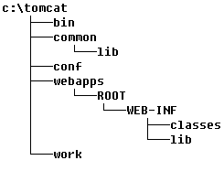
1.3 上机实验环境的搭建
2、Tomcat5.5.17的文件夹结构
Tomcat5.5.17主要文件夹结构如图1-2

Slide 19
1.3 上机实验环境的搭建
各文件夹的基本功能如下：
1）c:\tomcat\bin文件夹
这个文件夹主要存放Tomcat的脚本文件和可执行文件。
startup.bat是Windows环境下启动Tomcat服务器的批处理文件，双击运行这个文件会弹出一个命令行窗口，显示启动过程的各步信息，如果关闭此窗口，则表示关闭Tomcat服务器。

Slide 20
1.3 上机实验环境的搭建
Tomcat启动成功后，打开IE浏览器，在地址栏中输入 “http://127.0.0.1:8080”并回车后，会看到图1-3示的画面。

Slide 21
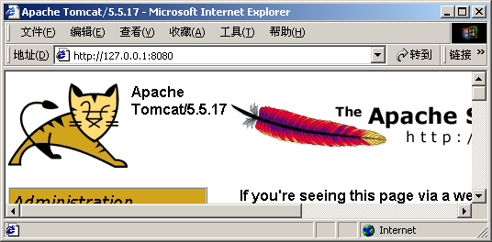
1.3 上机实验环境的搭建

Slide 22
1.3 上机实验环境的搭建
2）c:\tomcat\common\lib文件夹
这个文件夹下存放*.jar形式的公用类库文件，这些类库文件可供Tomcat管理下的各个web应用所共享。
3）c:\tomcat\conf文件夹
这个文件夹主要存放Tomcat的全局配置文件。
Tomcat是一个基于组件的Web服务器，各组件在server.xml中定义和配置，如侦听端口号、虚拟主机、上下文(Context)、连接超时时间等。server.xml的基本结构如下示：

Slide 23
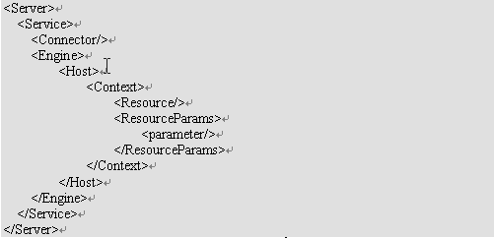
1.3 上机实验环境的搭建

Slide 24
1.3 上机实验环境的搭建
server.xml文件中各元素的主要功能说明如下：
Server组件：Server是单实例(Singleton)的，它一般用来代表整个JVM，在JVM中包含有一个或多个Service实例。Server在指定端口上侦听“shutdown”关机命令。Server不是容器，所以不要给它直接定义日志等组件。
Service组件：一个Service中可以有多个Connector和一个Engine。Engine被Service中的一个或多个Connector所共享。Service也不是容器

Slide 25
1.3 上机实验环境的搭建
Connector组件：它是客户端和Tomcat容器类元素间的通信接口，用于接收客户端的request请求，然后转发给Engine处理，并把返回的处理结果传递给客户端。Tomcat中此项的默认配置参数如下：
<Connector port="8080" maxHttpHeaderSize="8192"
maxThreads="150" minSpareThreads="25" maxSpareThreads="75"
enableLookups="false" redirectPort="8443" acceptCount="100"
connectionTimeout="20000" disableUploadTimeout="true"
URIEncoding="GB2312"/>
… …
</Connector>

Slide 26
1.3 上机实验环境的搭建
Engine组件：Engine是处理request请求的入口。当把Tomcat当作独立的Web服务器时，Engine实例为Tomcat提供分析HTTP报头的功能，从中抽取出request请求，并转发给合适的虚拟主机。Tomcat此项的默认配置是：
<Engine name="Catalina" defaultHost="localhost">
… …
</Engine>

Slide 27
1.3 上机实验环境的搭建
Host组件：一个Host代表一台虚拟主机。所谓虚拟主机，就是把一台运行在互联网上的Web服务器划分成多个“虚拟”的服务器，每一个虚拟主机有独立的域名，各虚拟主机独立工作。一个Host的典型配置如下示：
<Host name="www.my1.com" appBase="c:\host2"
unpackWARs="true" autoDeploy="true">
… …
</Host>

Slide 28
1.3 上机实验环境的搭建
Context组件：一个Context代表虚拟主机中的一个Web应用。
为了方便客户端通过URL访问Web应用中的资源，需要给每个Web应用定义一个URL名，即虚拟路径，在JSP中称之为上下文路径(Context Path)。在URL 中通过上下文路径指明访问的是虚拟主机中哪个Web应用中的资源，此时的URL写法为：
http://主机名：端口/上下文件路径名/资源路径/资源名

Slide 29

1.3 上机实验环境的搭建
可用<Context>元素定义一个Web应用上下文路径，它的典型使用格式如下示：

Slide 30
1.3 上机实验环境的搭建
<Context>元素中常用的参数说明如下：
docBase：指明一个Web应用所在的物理文件夹名
path：定义Web应用的上下文路径名，上下文路径第1个字符一般为“/”。
reloadable：此属性取值为“true”时，表示让Catalina监控Web应用中WEB-INF\classes文件夹和WEB-INF\lib文件夹下文件的变化 。
cookies：取值为true时表示使用cookies存储session隐含对象的ID号，默认值为true

Slide 31
1.3 上机实验环境的搭建
backgroundProcessorDelay：此项属性取值为一个正整数n时，表示让Web应用在n秒钟延时后启动一个后台处理线程检查sesison超时或WEB-INF\classes文件夹下程序文件的变化。默认取值为-1，表示使用父主机中的处理线程完成检查任务。
crossContext：取值为true时，表示允许在当前Web应用通过ServletContext.getContext()方法获取当前虚拟主机中其它Web应用的request转发对象(RequestDispatcher)。默认值为false，则调用getContext()方法时会返回null。

Slide 32
1.3 上机实验环境的搭建
4）c:\tomcat\work文件夹
这是一个临时文件夹，主要存放各JSP文件编译后得到的Servlet程序、日志和临时文件等。
5）c:\tomcat\webapps文件夹
Tomcat默认的虚拟主机是localhost，它默认的Web应用发布文件夹是webapps。在此文件夹下发布的Web应用通过URL即可直接访问，不需要在<Context>中进行配置。

Slide 33
1.3 上机实验环境的搭建
webapps\ROOT文件夹是localhost主机默认的Web应用，其主页通过http://127.0.0.1:8080来访问。
webapps\tomcat-doc中存储的是Tomcat5.5的说明文档。
webapps\jsp-examples下存储了一些JSP样例。
webapps\ servlets-examples 下存放有一些Servlet样例。

Slide 34
1.3 上机实验环境的搭建
如果需要给localhost虚拟主机创建一个Web应用，最简单的方法是在webapps下创建一个文件夹，在此文件夹下组织Web应用。
ROOT为Web应用的文件夹名，在ROOT下可以创建下级文件夹来分类存放资源文件。WEB-INF是一个特殊的文件夹，主要存放当前Web应用的配置文件、类库文件等资源。这个文件夹对于客户端而言是不可访问的，但对Web应用中的程序而言是可访问的。

Slide 35
1.3 上机实验环境的搭建
例如，把index.jsp网页文件复制到此文件夹后，客户端通过 http://127.0.0.1:8080/WEB-INF/index.jsp 无法成功访问，因此，如果希望某些网页资源不被客户端直接访问或下载，可以把它们存储在此文件夹下，在服务器端设计JSP/Servlet程序来间接访问它们。

Slide 36
1.3 上机实验环境的搭建
需要注意的是，WEB-INF文件夹不一定能阻止搜索引擎的访问。WEB-INF\lib下主要存放当前Web应用中使用到的*.jar类库文件。WEB-INF\classes下主要存放*.class形式的类文件。WEB-INF\web.xml文件是当前Web应用的部署描述文件，例如Servlet程序的部署信息就写在此文件中。

Slide 37
1.3 上机实验环境的搭建
1.3.3安装DreamWeaver 8简体中文版
1、DreamWeaver 8的安装
JSP网页文件中的HTML标记一般不需要手工书写，可利用网页设计工具DreamWeaver 8来自动生成。DreamWeaver 8简体中文版可在国内的 http://www.onlinedown.net 或官方的http://www.adobe.com/products/dreamweaver/ 网站中下载。双击运行DreamWeaver安装程序，各安装步骤取默认值，直至安装结束。

Slide 38
1.3 上机实验环境的搭建
2、DreamWeaver8的工作界面
如图1-4示

Slide 39
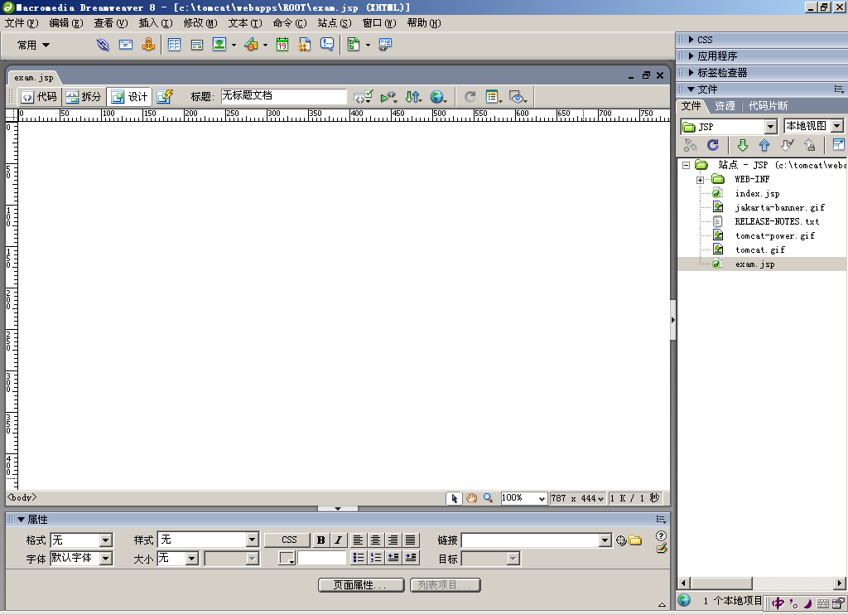

Slide 40
1.3 上机实验环境的搭建
1.3.4安装JCreator4
1、JCreator4的安装
本书使用JCreator4作为编辑和编译Java程序的IDE工具，编译好的类文件*.class要求自动存放至c:\tomcat\webapps\ROOT\WEB-INF\classes文件夹中。可以在国内的 http://www.onlinedown.net 或官方的http://www.jcreator.com下载此软件。双击JC的安装程序，各安装步骤取默认值。

Slide 41
1.3 上机实验环境的搭建
2、JCreator4项目的创建
JCreator4安装成功后，需要创建一个“项目”来管理 Java程序。注意，本书默认使用Tomcat中localhost主机的默认Web应用作为学习环境，所以JC4编译好的类*.class应该自动存放到 c:\tomcat\webapps\ROOT\WEB-INF\classes下，源代码等文件存放在 c:\jsp下，并要求将c:\tomcat\common\lib\servlet-api.jar文件添加到JC4的类库环境中；为了使JC4支持中文字符，需要在编译命令行参数中添加一个参数“-encoding UTF-8 ”。

Slide 42
1.3 上机实验环境的搭建
JCreator4的工作界面如图1-5

Slide 43
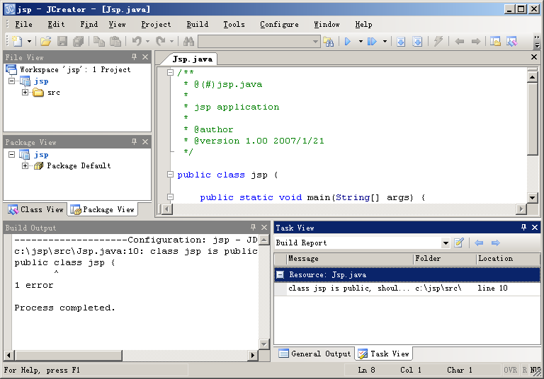

Slide 44
1.4 第一个JSP网页
【例1-1】设计一个名为exam102.jsp的网页，实现美元对人民币的汇率转换功能。在网页文本域中输入美元的数目，单击【提交】按钮后，数据提交给exam102.jsp计算， exam102.jsp读取文本域中的美元数，并把美元按1:7.8的汇率计算出相应的人民币值，计算结果显示在网页上，如图1-6示。

Slide 45
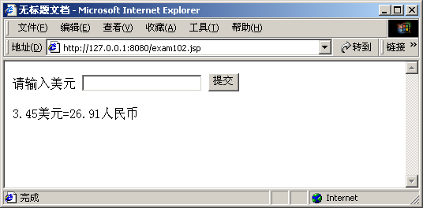
1.4 第一个JSP网页

Slide 46
1.4 第一个JSP网页
(1)第一步：生成exam102.jsp。启动DreamWeaver8，在右边的面板区中打开“文件”窗口，在适当位置单击鼠标右键，在弹出菜单中选择【新建文件】，将新建的文件名改名为exam102.jsp。双击文件名，进入编辑状态。

Slide 47
1.4 第一个JSP网页
(2)第二步：在当前JSP页面中插入表单。确定DreamWeaver8当前处在设计视图模式，如果不是，单击文档工具栏上的【设计视图】按钮。

Slide 48
1.4 第一个JSP网页
在当前JSP文档中插入一个表单，使用菜单【插入】→【表单】→【表单】。
在表单中输入提示文字“请输入美元”。在提示文字后使用菜单【插入】→【表单】→【文本域】插入一个文本域，单击选中文本域，在属性面板中将文本域的名字改为dollar。
使用菜单【插入】→【表单】→【按钮】，添加一个提交按钮。
定义表单提交给exam102.jsp页面处理。用鼠标单击表单的红色边框，在属性面板的【动作】项中输入“exam102.jsp”，表示表单提交给exam102.jsp页面处理。

Slide 49
1.4 第一个JSP网页
(3)第三步：添加Java代码完成业务逻辑。JSP中的Java程序读取“dollar”文本域中的美元值，如果美元值不为空，则把它由字符串类型转换成双精度数值，并按1:7.8的汇率计算出人民币值，结果显示在网页上。在exam102.jsp中添加代码的步骤如下：
  单击文档工具栏上的【<>代码】按钮，切换到代码视图。
找到</form>标记，在标记后增加若干空行，并输入如下示的代码段：

Slide 50
1.4 第一个JSP网页
第1行: <%
第2行: String s=request.getParameter("dollar");
第3行: if(s!=null && s.length() > 0)
第4行: {
第5行: double n=Double.parseDouble(s);
第6行: double result=n*7.8;
第7行: out.print(s+" 美元= "+result+"人民币");
第8行: }
第9行: %>

Slide 51
1.4 第一个JSP网页
(4)第四步：运行。
将exam102.jsp保存(拷贝)到Tomcat的webapps\ROOT文件夹中;
启动Tomcat服务器;
运行。打开IE浏览器,在地址栏中输入http://127.0.0.1:8080/ exam102.jsp

Slide 52
1.4 第一个JSP网页

Slide 53
1.5 小结
静态网页的特点是访问响应速度快、能够被搜索引擎收录，最大的缺点是交互能力差。动态网页的本质在于它是服务器端的一个程序，可在服务器端被运行，运行结果一般以HTML格式返回给客户端。动态网页在服务器端可访问数据库，更方便Web系统的扩展。

Slide 54
1.5 小结
JSP代表未来动态网页技术的发展方向，它底层以Java语言为支撑，基于Servlet技术，具有很好的开放性、可移植性和可扩展性。JSP采用“先编译后执行”的工作方式。一个JSP网页首次被访问时，Web服务器执行编译操作，其响应速度会略慢，但运行完毕后，会在内存中驻留一段时间，在此期间，如果网页内容没有变化，网页再次被访问时，会以多线程方式响应用户的访问请求，响应速度大大加快。

Slide 55
1.5 小结
JDK为Java程序的编译和运行提供支持，要掌握JDK的安装及环境变量的配置方法，特别要理解classpath环境变量的作用。
Tomcat5.5是支持Servlet2.4和JSP2.0规范的Web服务器，其核心代码由Sun公司捐赠，要掌握Tomcat的安装与配置。
DreamWeaver8是网页设计的利器，它对JSP有良好的支持，利用它可方便地设计JSP页面和自动生成HTML代码，避免了手工写HTML标记，要求熟练掌握用DW8设计表单和表格，在后续的学习中会大量地使用这两种技能。

Slide 56
1.5 小结
JCreator4是一个简单的Java程序编辑和编译IDE工具，方便对JavaBean和Servlet等程序的编辑与编译。
在DreamWeaver8环境下，首先生成JSP文件，再双击打开供编辑。在DW8的设计视图方式下，用户能以“所见即所得”的方式编辑网页，DW8会自动生成相关的HTML代码。代码视图下可编辑Java代码段。在JSP网页中，Java代码段一般写在<% %>标记对内。 (下载源码就到源码网:www.codepub.com）

